Slide 1
Yazılım / Araç | Kısa Tanım | AI Özelliği
CLO 3D | Moda CAD + 3D tasarım | Kumaş simulasyonu & dijital prova
Style3D AI | 3D moda & sanal podyum | AI tabanlı fiziksel kumaş davranışı
Avaturn / Avatar SDK | 3D avatar oluşturma | AI ile yüz → tam 3D model
Fashion AI Tool | Taslaktan görsellere | AI ile otomatik tasarım görselleştirme
FASHN AI | Model tabanlı görsel üretim | AI model simülasyonu
AI Try On | Sanal deneme | AI ile fotoğraf üzeri kıyafet simülasyonu

Slide 2
Kısa Süreç Önerisi (Eğitim Akışı)
📌 1. Sketch → Dijital Tasarım
• El ile çizilen eskizi tarama → Fashion AI Tool ile dijital görsele dönüştürme
📌 2. 3D Modelleme & Giydirme
• Modeli CLO 3D veya Style3D AI’de 3D avatar üzerinde simüle etme
📌 3. Sanal Podyum & Sunum
• Style3D AI ile sanal koleksiyon defilesi oluşturma
📌 4. İnteraktif Sunum / Video
• YouTube’daki örneği takip ederek gerçek zamanlı sanal giydirme demo yapma

Slide 3
Bu araçlar çizimden ya da görselden kıyafet tasarımını AI ile otomatik oluşturma ve avatar üzerinde deneyerek sunma sağlar:
✔️ Fashion AI Tool – Taslağı oluştur ve model üzerinde görselleştir. Fashion AI
👉 https://www.fashionaitool.com
✔️ FASHN AI – AI ile model üzerinde giyim görselleştirme ve arka plan düzenleme. Fashn
👉 https://fashn.ai
✔️ AI Try On (aitryon.art) – Online ücretsiz/deneme sanal giydirme aracı. AI Try On
👉 https://aitryon.art
✔️ Newarc.ai & Modelia.ai – Ürün görsellerini dijital modelli görseller hâline dönüştürür. crescendo.ai+1

Slide 4
Fashion AI Tool
Taslağı oluştur ve model üzerinde görselleştir
https://www.fashionaitool.com/?utm_source=chatgpt.com
https://www.fashionaitool.com
En İyi Yapay Zeka Moda Tasarım Üreticisi. Sanal Deneme ve Moda Sahnesi Çiziminden Görüntüye Yapay Zeka.
Yeni kıyafetleri kendiniz denemekle neden uğraşasınız ki, yapay zeka ile kendi kıyafetlerinizi oluşturabilirsiniz? Moda tasarımcınıza gerek yok! En iyi yapay zeka moda oluşturucu burada. Moda yapay zekası ile, istediğiniz kıyafetleri giyerken kendinizin fotoğraflarını inanılmaz bir hassasiyetle oluşturabilirsiniz.

Slide 5
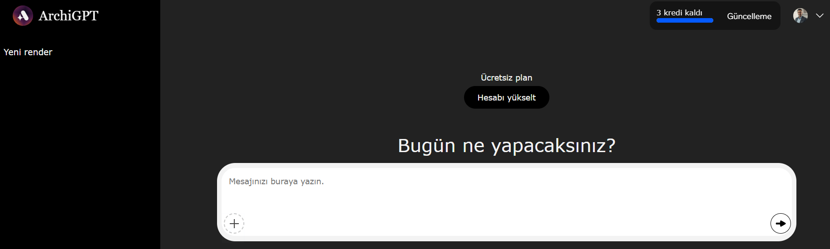
ArchiGPT
https://www.archigpt.ai/ai-render-generator

Slide 6
FASHN AI – AI ile model üzerinde giyim görselleştirme ve arka plan düzenleme
https://app.fashn.ai/
https://fashn.ai/?utm_source=chatgpt.com
Giysilerinizin, herkes tarafından giyilmiş gibi görünen gerçekçi görüntülerini oluşturun.
FASHN AI, markaların ve ajansların üst düzey ürün profil görselleri ve deneme deneyimleri için giyim ve aksesuarları görselleştirmelerine yardımcı olan, şirket içi yapay zeka modelleri ve moda odaklı ürünler geliştiriyor.

Slide 7
AI Try On (aitryon.art) – Online ücretsiz/deneme sanal giydirme aracı.
https://aitryon.art/
Moda Sanal Deneme Yapay Zekası
Sanal Deneme Yapay Zekası'nı deneyimleyin – kıyafetleri, dövmeleri ve saç stillerini saniyeler içinde sanal olarak denemenizi sağlayan yenilikçi bir araç. Ürün tanıtımı veya kişisel stil keşfi için anında resimler ve videolar oluşturun!
Yapay Zeka Destekli Sanal Deneme - En Üstün Yapay Zeka Sanal Deneme Deneyimi
Piyasadaki en gelişmiş sanal deneme yapay zeka modellerini entegre eden çevrimiçi platform AI Try On'u keşfedin. İster tasarımcı olun ister moda tutkunu, kıyafetleri hızlıca deneyin veya çarpıcı tanıtım görselleri oluşturun.

Slide 8
Moda ve Giyim Markaları İçin Özenle Seçilmiş 7 Yapay Zeka Aracı
2. NewArc.ai: Yapay Zeka Tasarım Platformu
NewArc.ai, moda ve giyim markaları için geliştirilmiş güçlü bir yapay zeka tasarım motorudur ve ekiplerin konseptten üretime hazır görsellere dakikalar içinde geçmesine yardımcı olur. Tasarım döngülerini önemli ölçüde kısaltır, numune maliyetlerini düşürür ve koleksiyon geliştirme sürecini hızlandırır.
İşte bu sistemin beş temel özelliğinin tasarım iş akışını nasıl dönüştürdüğü:
Sketch-to-Image özelliği sayesinde
tasarımcılar, taslak çizimleri yükleyerek anında fotogerçekçi giysi görsellerine dönüştürebilirler. Bu, ekiplerin fiziksel örnekler oluşturmadan çok önce tasarımların mankenler üzerinde, farklı ortamlarda ve çeşitli kumaşlarla nasıl görüneceğini önizlemelerine yardımcı olur.
NewArc.ai sanal deneme özelliği,
tasarımların dijital mankenlere veya müşteri fotoğraflarına uygulanmasını sağlayarak, kalıp, dökümlülük, stil kombinasyonları ve genel görünümü görselleştirmeyi kolaylaştırır. Bu özellik, koleksiyon planlaması ve e-ticaret ürün teşhirlerinin geliştirilmesi için faydalıdır.
Statik
tasarımlar, 360° döndürme, podyum tarzı videolar veya animasyonlu ürün tanıtımları gibi dinamik kliplere dönüştürülebilir. Bu görseller, pazarlama kampanyaları, kataloglar ve ön sipariş sayfaları genelinde etkileşimi artırır.
Malzeme simülasyonu
tasarımcıları, ipek, kot, triko, deri veya teknik tekstil gibi farklı kumaşları inceleyebilirler. Bu, her malzemenin bir giysi üzerinde nasıl davrandığını göstererek daha hızlı karar vermeyi ve daha doğru görselleştirmeler yapmayı sağlar.
Desenler ve Baskılar:
Platform, özel baskılar, motifler, dokular ve desen varyasyonları oluşturarak markaların manuel kalıp çıkarma işine gerek kalmadan yeni estetik anlayışlarla denemeler yapmasına yardımcı olur.

Slide 9
https://www.newarc.ai/
Yapay Zeka Çizimden Görüntü Oluşturucu
Çizimlerinizi ve eskizlerinizi saniyeler içinde görsellere dönüştürün.
Fikirlerinizi saniyeler içinde gerçekçi görüntülere ve videolara dönüştürün: Yapay zeka aracımızla herhangi bir eskizi fotoğrafa çevirin. Basit kağıt çizimlerinden 3 boyutlu nihai renderlara kadar kendiniz veya müşteriniz için sınırsız tasarım oluşturun.

Slide 10
PICTOFiT (Reaktif Gerçeklik)
Birçok sanal deneme aracının aksine, Reactive Reality müşterilerin kendi kişiselleştirilmiş yapay zeka avatarlarını oluşturmalarına olanak tanıyor . Bu kişisel gerçekçilik düzeyi, çevrimiçi alışverişi çok daha güven verici hale getiriyor ve beden/uyum konusunda belirsizliği azaltıyor.
İşte çalışma şekli.
Kişiselleştirilmiş Avatar / Dijital İkiz Oluşturma:
Alışveriş yapanlar, basit bir özçekim ve birkaç vücut ölçüsü vererek gerçekçi bir "dijital ikiz" elde ederler. Bu, kıyafetlerin bir manken üzerinde nasıl duracağını görmek yerine, doğru uyum, oran ve stil ile kişisel olarak üzerlerinde
nasıl duracağını görmeleri anlamına gelir. PICTOFiT ile alışveriş yapanlar, kıyafetleri 2D veya 3D olarak dijital ortamda "deneyebilir", katmanlar oluşturabilir, parçaları karıştırıp eşleştirebilir ve giysileri gerçekçi dökümlülük ve formda görüntüleyebilirler. Bu, çevrimiçi olarak mağaza içi deneme kabini deneyimini taklit eder.
Ürün Dijitalleştirme ve Fotogerçekçi Sanal Varlıklar:
Platform, normal ürün fotoğraflarını akıllı dijital varlıklara (2D/3D) dönüştürerek gerçekçi sanal giyim temsili sağlıyor. Bu da markaların sanal deneme, katalog ve dijital satış kataloglarında varlıkları yeniden kullanmasını kolaylaştırıyor.
Çok Kanallı Entegrasyon (Web, Uygulama, Mağaza İçi, Akıllı Aynalar)
PICTOFiT, SDK'sı aracılığıyla marka web sitelerine, mobil uygulamalara ve hatta akıllı aynalar aracılığıyla mağazalara entegre edilebilir.
Reaktif Gerçeklik teknolojisini kullanan moda markaları, alışveriş yapanların satın almadan önce beden ve stil konusunda çok daha doğru bir fikir edinmeleri sayesinde genellikle daha yüksek etkileşim, daha uzun oturum süreleri, gelişmiş kullanıcı deneyimi ve daha düşük iade oranları görüyorlar.

Slide 11
WGSN: Moda Trend Tahmini
https://www.wgsn.com/en
Dünyanın önde gelen trend tahmincisi
Yapay Zeka + Veri
WGSN, yapay zekayı ve veriyi, tescilli veriler ve uzman zekasıyla birleştirerek riskleri azaltan, stratejileri doğrulayan ve güvenilir kararlar veren veri odaklı tahminleme sunar. Ortaya çıkan trendleri eyleme dönüştürülebilir içgörülere çevirerek, markaların büyümeyi hızlandırmasına, destek almasına ve tüketicilerin gerçekten arzu ettiği ürünler yaratmasına olanak sağlıyoruz.
Müşterilerinizi anlayın. Piyasa değişimlerinin önünde olun. Doğru ürünleri yaratın ve doğru zamanda sunun.

Slide 12
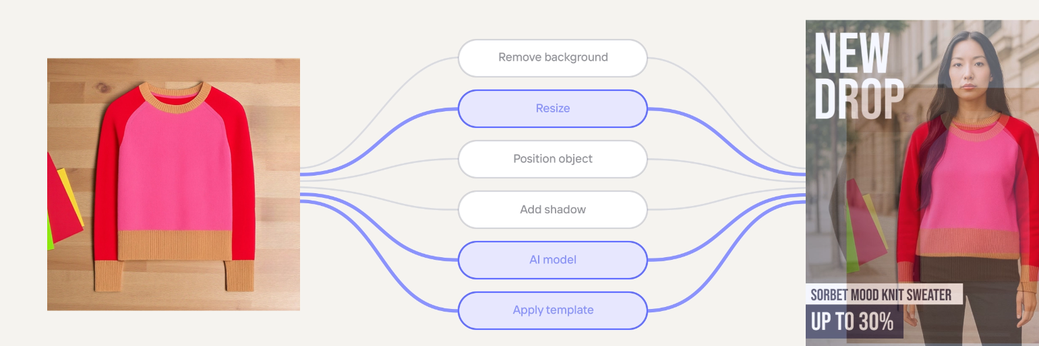
https://www.photoroom.com/industry/clothing-and-apparel
Moda ve giyim
Öne çıkan ürün görselleriyle satışlarınızı artırın.
Moda sektörü için özel olarak geliştirilmiş yapay zeka ile marka kimliğinize uygun görseller oluşturun, reklam şablonlarını ölçeklendirin ve düzenleme maliyetlerini düşürün.
Yapay zekâ ile mükemmel görüntüyü otomatikleştirin.
Ham fotoğrafları anında, her platform için özel çıktılarla, tek bir API üzerinden kusursuz görsellere dönüştürün.

Slide 13
Devamı:
Özetle: Ürünlerinizi hızlıca Instagram veya bir web sitesi için profesyonel göstermek istiyorsanız PhotoRoom'un ücretsiz sürümü (logo sorun değilse) harikadır. Eğer profesyonel bir satış yapacaksanız, logoyu kaldırmak için Pro sürümüne geçmeniz veya alternatif ücretsiz araçlara yönelmeniz gerekir.
Alternatif: Ücretsiz ve Filigransız Nasıl Yapılır?
Eğer PhotoRoom'un logosunu istemiyorsanız ancak benzer bir işlem yapmak istiyorsanız:
Adobe Express (Background Remover): Adobe'nin web aracı ücretsizdir ve filigran eklemeden arka planı çok temiz siler.
Microsoft Designer: Tamamen ücretsizdir ve AI arka plan oluşturma konusunda oldukça başarılıdır.
Canva: Eğer eğitim veya pro hesabınız varsa, arka plan kaldırma özelliği en hızlı çözümlerden biridir.

Slide 14
PhotoRoom, moda ve giyim markaları için tasarlanmış, yapay zeka destekli bir araçtır ve ekiplerin dakikalar içinde stüdyo kalitesinde ürün görselleri oluşturmasına yardımcı olur. Geleneksel fotoğraf çekimlerine olan ihtiyacı ortadan kaldırır, düzenleme süresini kısaltır ve e-ticaret ve pazarlama kanallarında ürün lansman döngülerini hızlandırır.
İşte temel yeteneklerinin içerik üretimini nasıl dönüştürdüğü:
Yapay Zeka Destekli Arka Plan Kaldırma,
arka planları anında kaldırıp yeniden ekleyerek e-ticaret listeleri, kataloglar ve reklamlar için mükemmel, temiz ve tutarlı ürün fotoğrafları oluşturur.
Sanal Modeller ve Model Üzerindeki Görüntüler:
İstediğiniz giysiyi yükleyin ve model kiralamaya veya çekim planlamaya gerek kalmadan gerçekçi model üzerinde çekilmiş fotoğraflar oluşturun. Bu, markaların farklı vücut tiplerinde uyumu, stili ve sunumu görselleştirmesine yardımcı olur.
Yapay Zeka Destekli Ürün Hazırlama:
Yapay zeka tarafından oluşturulan ortamlar kullanarak sıradan görselleri üst düzey yaşam tarzı fotoğraflarına dönüştürün. Sosyal medya, kampanyalar ve pazar yerlerinde etkileşimi artırmak için idealdir.
Toplu Düzenleme ve Otomasyon
Süreci: Şablonlar, marka ön ayarları ve API iş akışları kullanarak yüzlerce SKU'yu aynı anda işleyin, saatlerce süren manuel düzenlemeden tasarruf edin ve tutarlı bir estetik görünüm sağlayın.
Markalama ve Özel Şablonlar:
Her kanalda birleşik bir görsel kimlik sağlamak için logolar, metinler, gölgeler ve renk paletleri içeren markalı görsel düzenler oluşturun.
Bu özelliklerin bir araya gelmesiyle PhotoRoom, moda markalarının içerik üretimini ölçeklendirmesine, maliyetleri düşürmesine ve yüksek etkili görsellerle pazara daha hızlı girmesine yardımcı olan güçlü bir yaratıcı araç haline geliyor.

Slide 15
Yapay Zeka Destekli Moda Tasarımı ve Pazarlaması
https://www.style3d.ai/
Style3D AI — 3D Moda ve Sanal Defile Platformu
Ne Yapabilir?
✦ 3D moda modeli üretimi
✦ Kumaş simülasyonu
✦ Sanal runway (podyum) ve animasyon entegrasyonu
AI Rolü: AI, kumaş davranışı ve model yürüyüş animasyonlarında gerçekçi sonuçlar verir. style3d.ai+1
Kullanım Alanları: Virtual fashion show hazırlama, koleksiyon sunumları

Slide 16
https://avaturn.me/?utm_source=chatgpt.com
2D fotoğraftan kişiye özel 3D avatar oluşturur.
Gerçekçi Avatarlar ile Her Deneyimi Kişiselleştirin
Özçekim tabanlı gerçekçi avatarlarımızla bir sonraki kampanyanıza, oyununuza veya metaverse'inize güç katın. Avatarları dosya olarak dışa aktarın veya ürününüze eklenti olarak entegre edin.

Slide 17
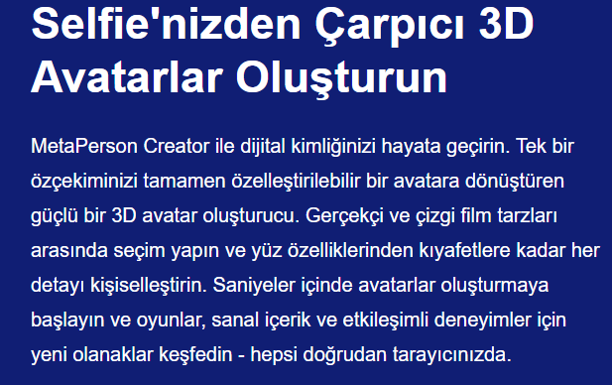
https://avatarsdk.com/?utm_source=chatgpt.com
3D avatar üretimini Unity/Unreal Engine gibi ortamlara entegre eder.

Slide 18
https://www.reactivereality.com/pictofit?utm_source=chatgpt.com
3D ürün modelleri ve sanal üstünde deneme yapılabilir.
PICTOFiT, Moda Ürünlerini Akıllı Sanal Varlıklara Dönüştürüyor

Slide 19
İlgili programlar
Refabric – AI ile Koleksiyon Oluşturma (Ekran Üzerinden)
Refabric
Refabric, bir yapay zekâ destekli moda platformudur. Şirket, kullanıcıların metin girdilerinden kişiselleştirilmiş giyim tasarımları oluşturmasını sağlayan teknolojiler geliştirir. Moda tasarımı süreçlerini hızlandırarak dijital ve fiziksel üretim arasındaki boşluğu kapatmayı hedefler.
Temel Bilgiler
Kuruluş Yılı: 2023
Merkez: Londra, Birleşik Krallık
Alan: Yapay zekâ destekli moda teknolojisi
Odak: Dijital tasarım, üretim entegrasyonu, kişiselleştirilmiş moda
Teknoloji ve Yaklaşım
Refabric, üretken yapay zekâ modellerini kullanarak kullanıcı girdilerini dijital giyim tasarımlarına dönüştürür. Platform, metin açıklamalarını veya referans görselleri analiz eder, ardından giyim stillerini yüksek çözünürlüklü dijital örneklere dönüştürür. Bu süreç, moda tasarımcılarının ve markaların koleksiyon geliştirme süresini önemli ölçüde kısaltmayı amaçlar.
Moda Endüstrisindeki Rolü
Şirket, moda üreticileriyle dijital prototipleme ve kişiye özel tasarım alanlarında işbirliği yapar. Bu sayede sürdürülebilir üretim modellerini destekler; stok fazlasını azaltmak ve atıkları en aza indirmek gibi hedeflere katkıda bulunur. Refabric’in teknolojisi, modada veri odaklı yaratıcılığın ve üretim verimliliğinin birleşimini temsil eder.
Gelişim ve Etki
Refabric, dijital moda pazarında hızla tanınan bir girişimdir. Geliştirilen yapay zekâ motoru, moda endüstrisinde yeni iş modellerinin önünü açarak tasarımcılara, e-ticaret platformlarına ve tüketicilere daha etkileşimli bir deneyim sunar. Şirketin vizyonu, moda yaratımını herkes için erişilebilir ve çevik hâle getirmektir.

Slide 20
Bu videolarda ne görünüyor?
Prompt girilmesi (tema, sezon, renk, kumaş)
AI’ın tasarım varyasyonları üretmesi
Moodboard + koleksiyon çıktısı
Tasarımların indirilebilir hale gelmesi
🔗 Arama başlığı (YouTube / Google):
Refabric AI collection demo
Refabric AI fashion design screen recording

Slide 21
CLO 3D + AI (Gerçek Giydirme ve Simülasyon)
https://www.clo3d.com/en/
Gerçek uygulama içeriği:
2D kalıp → 3D kıyafet
Avatar üzerinde canlı giydirme
Kumaş fiziği (AI destekli)
Yürüyüş / poz simülasyonu
🔗 Arama:
CLO 3D AI garment simulation demo
Öğrenci için ideal, çünkü:
Moda + teknik
AI somut çıktıya dönüşüyor

Slide 22
Midjourney / Stable Diffusion – Moda Prompt Uygulaması
Videoda birebir görülenler:
Prompt yazımı
Stil seçimi (haute couture, streetwear vb.)
Varyasyon alma
Görsel çıktıyı tasarıma dönüştürme
🔗 Arama:
AI fashion design prompt tutorial
Midjourney fashion design demo

Slide 23
Runway ML – AI ile Sanal Podyum Videosu
Gerçek uygulama:
Tasarım görselini yükleme
Text → video
AI ile podyum yürüyüşü animasyonu
MP4 çıktı alma
🔗 Arama:
Runway ML fashion runway demo

Slide 24
Öğrenciler İçin “Gerçek Uygulama” Video Senaryosu (Örnek)
Video 1 – AI ile Koleksiyon Oluşturma
Refabric’e giriş
Sezon seçimi (SS 2026)
Prompt yazımı
AI tasarım üretimi
Çıktıların incelenmesi
Video 2 – 3D Giydirme
AI tasarımı CLO 3D’ye aktarma
Avatar üzerinde giydirme
Yürüyüş simülasyonu
Video 3 – Sanal Podyum
Runway ML’ye yükleme
Text-to-video
Final podyum videosu

